Slide 1

数据库系统原理
学习是一种信仰！ IN LEARING WE TRUST

Slide 2

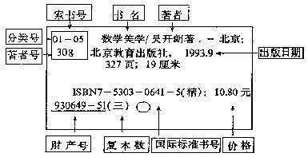
SQL概述
4.3.3.0 索引定义
MySQL预备知识
4.3 数据定义
数据定义
SQL与关系数据库基本操作
数据库模式定义
数据更新
知识点3：索引定义（综合应用）
数据查询
视图
表定义
索引定义

Slide 3
SQL概述
4.3.3.0 索引定义
MySQL预备知识
4.3 数据定义
数据定义
SQL与关系数据库基本操作
数据库模式定义
数据更新
知识点3：索引定义（综合应用）
数据查询
视图
索引是提高数据文件访问效率的有效方法
索引存在的弊端：
1）索引是以文件的形式存储的，如果有大量的索引，索引文件可能比数据
文件更快达到最大的文件尺寸；
2）索引在提高查询速度的同时，会降低更新表的速度。
表定义
索引定义

Slide 4
SQL概述
4.3.3.0 索引定义
MySQL预备知识
4.3 数据定义
数据定义
SQL与关系数据库基本操作
数据库模式定义
数据更新
知识点3：索引定义（综合应用）
数据查询
视图
表定义
普通索引
INDEX或KEY
唯一性索引
UNIQUE
主键
PRIMARY KEY
索引定义
索引通常被创建成单列索引和组合索引

Slide 5
SQL概述
4.3.3.1 索引的创建
MySQL预备知识
4.3 数据定义
数据定义
SQL与关系数据库基本操作
数据库模式定义
数据更新
知识点3：索引定义（综合应用）
数据查询
视图
索引的创建：使用CREATE INDEX语句创建
表定义
创建唯一性索引
指定索引名
CREATE [UNIQUE] INDEX index_name
ON tbl_name(index_col_name,…)
索引定义
指定要建立索引的表名
关于索引列的描述

Slide 6
SQL概述
4.3.3.1 索引的创建
MySQL预备知识
4.3 数据定义
数据定义
SQL与关系数据库基本操作
数据库模式定义
数据更新
知识点3：索引定义（综合应用）
数据查询
视图
索引的创建：使用CREATE INDEX语句创建
表定义
CREATE [UNIQUE] INDEX index_name
ON tbl_name(index_col_name,…)
索引定义
col_name [(length)][ASC | DESC]

Slide 7
SQL概述
4.3.3.1 索引的创建
MySQL预备知识
4.3 数据定义
数据定义
SQL与关系数据库基本操作
数据库模式定义
数据更新
知识点3：索引定义（综合应用）
数据查询
视图
索引的创建：使用CREATE INDEX语句创建
示例：在数据库mysql_test的表customers上，根据客户姓名列的前三个字符创建一个升序索引index_customers。
表定义
索引定义
mysql> CREATE INDEX index_customers
-> ON mysql_test.customers(cust_name(3) ASC);
Query OK,0 rows affected(0.20 sec)
Records:0 Duplicates:0 Warnings:0

Slide 8
SQL概述
4.3.3.1 索引的创建
MySQL预备知识
4.3 数据定义
数据定义
SQL与关系数据库基本操作
数据库模式定义
数据更新
知识点3：索引定义（综合应用）
数据查询
视图
索引的创建：使用CREATE INDEX语句创建
示例：在数据库mysql_test的表customers上，根据客户姓名列和客户id号创建一个组合索引index_cust。
表定义
索引定义
mysql> CREATE INDEX index_cust
-> ON mysql_test.customers(cust_name,cust_id);
Query OK,0 rows affected(0.20 sec)
Records:0 Duplicates:0 Warnings:0

Slide 9
SQL概述
4.3.3.1 索引的创建
MySQL预备知识
4.3 数据定义
数据定义
SQL与关系数据库基本操作
数据库模式定义
数据更新
知识点3：索引定义（综合应用）
数据查询
视图
索引的创建：使用CREATE TABLE语句创建
表定义
1）语法项[CONSTRAINT[symbol]]PRIMARY KEY(index_col_name,…),
用于表示在创建新表的同时创建该表的主键；
2）语法项{INDEX|KEY}[index_name](index_col_name,…),
用于表示在创建新表的同时创建该表的索引；
索引定义

Slide 10
SQL概述
4.3.3.1 索引的创建
MySQL预备知识
4.3 数据定义
数据定义
SQL与关系数据库基本操作
数据库模式定义
数据更新
知识点3：索引定义（综合应用）
数据查询
视图
索引的创建：使用CREATE TABLE语句创建
表定义
3）语法项[CONSTRAINT[symbol]] UNIQUE [INDEX|KEY] [index_name]
(index_col_name,…),
用于表示在创建新表的同时创建该表的唯一性索引；
4）语法项[CONSTRAINT[symbol]] FOREIGN KEY [index_name] (index_col_name,…),
用于表示在创建新表的同时创建该表的外键；
索引定义

Slide 11
SQL概述
4.3.3.1 索引的创建
MySQL预备知识
4.3 数据定义
数据定义
SQL与关系数据库基本操作
数据库模式定义
数据更新
知识点3：索引定义（综合应用）
数据查询
视图
索引的创建：使用CREATE TABLE语句创建
表定义
在已有数据库mysql_test上新建一个包含产品卖家id号、姓名、地址、
联系方式、售卖产品类型、当月销量等内容的产品卖家信息表seller，
要求在创建表的同时，为该表添加由卖家id号和售卖产品类型组成的
联合主键，并在当月销量上创建索引。
索引定义

Slide 12
SQL概述
4.3.3.1 索引的创建
MySQL预备知识
4.3 数据定义
数据定义
SQL与关系数据库基本操作
数据库模式定义
数据更新
知识点3：索引定义（综合应用）
数据查询
视图
索引的创建：使用CREATE TABLE语句创建
mysql>USE mysql_test;
Database changed
mysql>CREATE TABLE seller
->(
-> seller_id int NOT NULL,
-> seller_name char(50)NOT NULL,
-> seller_address char(50)NULL,
-> seller_contact char(50)NULL,
-> product_type int(5)NULL,
-> sales int NULL,
-> PRIMARY KEY(seller_id,product_type),
-> INDEX index_seller(sales)
->);
Query OK,0 rows affected(0.14 sec)
表定义
索引定义

Slide 13
SQL概述
4.3.3.1 索引的创建
MySQL预备知识
4.3 数据定义
数据定义
SQL与关系数据库基本操作
数据库模式定义
数据更新
知识点3：索引定义（综合应用）
数据查询
视图
索引的创建：使用ALTER TABLE语句创建
表定义
1）语法项ADD {INDEX|KEY} [index_name](index_col_name,…),
用于表示在修改表的同时为该表添加索引；
2）语法项ADD [CONSTRAINT [symbol]] PRIMARY KEY (index_col_name,…),
用于表示在创建新表的同时为该表添加主键；
索引定义

Slide 14
SQL概述
4.3.3.1 索引的创建
MySQL预备知识
4.3 数据定义
数据定义
SQL与关系数据库基本操作
数据库模式定义
数据更新
知识点3：索引定义（综合应用）
数据查询
视图
索引的创建：使用ALTER TABLE语句创建
表定义
3）语法项ADD [CONSTRAINT [symbol]] UNIQUE [INDEX|KEY] [index_name]
(index_col_name,…),
用于表示在修改表的同时为该表添加唯一性索引；
4）语法项ADD [CONSTRAINT [symbol]] FOREIGN KEY (index_col_name,…),
用于表示在创建新表的同时为该表添加外键；
索引定义

Slide 15
SQL概述
4.3.3.1 索引的创建
MySQL预备知识
4.3 数据定义
数据定义
SQL与关系数据库基本操作
数据库模式定义
数据更新
知识点3：索引定义（综合应用）
数据查询
视图
索引的创建：使用ALTER TABLE语句创建
使用ALTER TABLE语句在数据库mysql_test中表seller的姓名上添加一列
非唯一的索引，取名为index_seller_name。
表定义
mysql>ALTER TABLE mysql_test.seller
-> ADD INDEX index_seller_name(seller_name);
Query OK,0 rows affected(0.19 sec)
Records:0 Duplicates:0 Warnings:0
索引定义

Slide 16
SQL概述
4.3.3.2 索引的查看
MySQL预备知识
4.3 数据定义
数据定义
SQL与关系数据库基本操作
数据库模式定义
数据更新
知识点3：索引定义（综合应用）
数据查询
视图
索引的查看（SHOW INDEX）
表定义
SHOW {INDEX | INDEXES | KEYS}
{FROM | IN} tbl_name
[{FROM | IN} db_name]
[WHERE expr]
索引定义

Slide 17
SQL概述
4.3.3.3 索引的删除
MySQL预备知识
4.3 数据定义
数据定义
SQL与关系数据库基本操作
数据库模式定义
数据更新
知识点3：索引定义（综合应用）
数据查询
视图
索引的删除：使用DROP INDEX语句
表定义
DROP INDEX index_name ON tbl_name
索引定义

Slide 18
SQL概述
4.3.3.3 索引的删除
MySQL预备知识
4.3 数据定义
数据定义
SQL与关系数据库基本操作
数据库模式定义
数据更新
知识点3：索引定义（综合应用）
数据查询
视图
索引的删除：使用DROP INDEX语句
删除customers表中的索引index_cust。
表定义
mysql>DROP INDEX index_cust ON mysql_test.customers.
Query OK,0 rows affected(0.19 sec)
Records:0 Duplicates:0 Warnings:0
索引定义

Slide 19
SQL概述
4.3.3.3 索引的删除
MySQL预备知识
4.3 数据定义
数据定义
SQL与关系数据库基本操作
数据库模式定义
数据更新
知识点3：索引定义（综合应用）
数据查询
视图
索引的删除：使用ALTER TABLE语句
表定义
1）选用DROP PRIMARY KEY子句用于删除表中的主键，由于一个表中只有
一个主键，其也是一个索引；
2）选用DROP INDEX子句用于删除各种类型的索引；
3）选用DROP FOREIGN KEY子句用于删除外键。
索引定义

Slide 20
SQL概述
4.3.3.3 索引的删除
MySQL预备知识
4.3 数据定义
数据定义
SQL与关系数据库基本操作
数据库模式定义
数据更新
知识点3：索引定义（综合应用）
数据查询
视图
索引的删除：使用ALTER TABLE语句
使用ALTER TABLE语句删除数据库mysql_test中表customers的主键和索引
index_customers。
表定义
mysql>ALTER TABLE mysql_test.customers
-> DROP PRIMARY KEY,
-> DROP INDEX index_customers;
Query OK,0 rows affected(0.20 sec)
Records:0 Duplicates:0 Warnings:0
索引定义

Slide 21
练习题
1、所谓（ ），就是DBMS根据表中的一列或若干列按照一定顺序建立的列值与记录行之间的对应关系表。 填空题

Slide 22
练习题
1、所谓（ 索引 ），就是DBMS根据表中的一列或若干列按照一定顺序建立的列值与记录行之间的对应关系表。 填空题

Slide 23
练习题
2、下面哪个语句不能创建索引。（ ）。 单选题
A:CREATE INDEX
B:CREATE TABLE
C:ALTER TABLE
D:ALTER INDEX

Slide 24
练习题
2、下面哪个语句不能创建索引。（ D ）。 单选题
A:CREATE INDEX
B:CREATE TABLE
C:ALTER TABLE
D:ALTER INDEX

Slide 25
练习题
3、使用ALTER TABLE语句在数据库mysql_test中表seller的姓名列上添加一个非唯一索引，取名为index_seller_name。 设计题

Slide 26
练习题
3、使用ALTER TABLE语句在数据库mysql_test中表seller的姓名列上添加一个非唯一索引，取名为index_seller_name。 设计题
mysql> ALTER TABLE mysql_test.seller
-> ADD INDEX index_seller_name(seller_name);

Slide 27
练习题
3、使用ALTER TABLE语句在数据库mysql_test中表seller的姓名列上添加一个非唯一索引，取名为index_seller_name。 设计题
mysql> ALTER TABLE mysql_test.seller
-> ADD INDEX index_seller_name(seller_name);

Slide 28
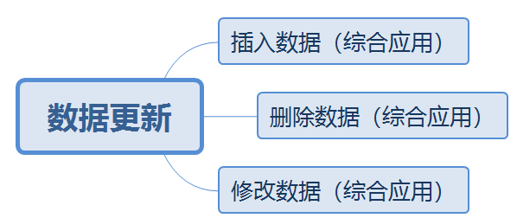
4.4 数据更新
本节知识点：

Slide 29
SQL概述
4.4.1.0 插入数据
MySQL预备知识
4.4 数据更新
数据定义
SQL与关系数据库基本操作
数据更新
插入数据
知识点1：插入数据（综合应用）
数据查询
视图
删除数据
INSERT…VALUES语句
INSERT…SET语句
INSERT…SELECT语句
修改数据

Slide 30
SQL概述
4.4.1.1 使用INSERT…VALUES语句插入单行或多行元组数据
MySQL预备知识
4.4 数据更新
数据定义
SQL与关系数据库基本操作
数据更新
插入数据
知识点1：插入数据（综合应用=综合（代码）题）
数据查询
视图
使用INSERT…VALUES语句插入单行或多行元组数据
删除数据
欲被插入数据的表名
INSERT [INTO] tbl_name [(col_name,…)]
{VALUES | VALUE}({expr | DEFAULT},…),(…),…
需要插入数据的列名列表
修改数据

Slide 31
SQL概述
4.4.1.1 使用INSERT…VALUES语句插入单行或多行元组数据
MySQL预备知识
4.4 数据更新
数据定义
SQL与关系数据库基本操作
数据更新
插入数据
知识点1：插入数据（综合应用）
数据查询
视图
使用INSERT…VALUES语句插入单行或多行元组数据
删除数据
INSERT [INTO] tbl_name [(col_name,…)]
{VALUES | VALUE}({expr | DEFAULT},…),(…),…
修改数据
通过关键字“VALUES”或“VALUE”引导的子句，其包含各列需要插入的数据清单

Slide 32
SQL概述
4.4.1.1 使用INSERT…VALUES语句插入单行或多行元组数据
MySQL预备知识
4.4 数据更新
数据定义
SQL与关系数据库基本操作
数据更新
插入数据
知识点1：插入数据（综合应用）
数据查询
视图
使用INSERT…VALUES语句插入单行或多行元组数据
删除数据
INSERT [INTO] tbl_name [(col_name,…)]
{VALUES | VALUE}({expr | DEFAULT},…),(…),…
修改数据
表示一个常量、变量或一个表达式，也可以是空值NULL

Slide 33
SQL概述
4.4.1.1 使用INSERT…VALUES语句插入单行或多行元组数据
MySQL预备知识
4.4 数据更新
数据定义
SQL与关系数据库基本操作
数据更新
插入数据
知识点1：插入数据（综合应用）
数据查询
视图
使用INSERT…VALUES语句插入单行或多行元组数据
删除数据
INSERT [INTO] tbl_name [(col_name,…)]
{VALUES | VALUE}({expr | DEFAULT},…),(…),…
修改数据
指定此列值为该列的默认值

Slide 34
SQL概述
4.4.1.1 使用INSERT…VALUES语句插入单行或多行元组数据
MySQL预备知识
4.4 数据更新
数据定义
SQL与关系数据库基本操作
数据更新
插入数据
知识点1：插入数据（综合应用）
数据查询
视图
使用INSERT…VALUES语句插入单行或多行元组数据
示例：使用INSERT…VALUES语句向数据库mysql_test的表customers中插入这样一行完整数据：（901，张三 ，F，北京市，朝阳区）
删除数据
修改数据
mysql> INSERT INTO mysql_test.customers
-> VALUES (901,’张三’,’F’,’北京市’,’朝阳区’);
Query OK,1 row affected(0.09 sec)

Slide 35
SQL概述
4.4.1.1 使用INSERT…VALUES语句插入单行或多行元组数据
MySQL预备知识
4.4 数据更新
数据定义
SQL与关系数据库基本操作
数据更新
插入数据
知识点1：插入数据（综合应用）
数据查询
视图
使用INSERT…VALUES语句插入单行或多行元组数据
示例：使用INSERT…VALUES语句向数据库mysql_test的表customers中插入这样一行数据，要求该数据目前只用明确给出cust_name列和cust_address列的信息，即分别为‘李四’‘武汉’，而cust_id由系统自动生成，cust_sex列选用表中默认值，另外cust_contact列的值暂不确定，可不用指定
删除数据
修改数据
mysql> INSERT INTO mysql_test.customers
-> VALUES (0,’李四’,DEFAULT,’武汉市’,NULL);
Query OK,1 row affected(0.09 sec)

Slide 36
SQL概述
4.4.1.1 使用INSERT…SET语句插入部分列值数据
MySQL预备知识
4.4 数据更新
数据定义
SQL与关系数据库基本操作
数据更新
插入数据
知识点1：插入数据（综合应用）
数据查询
视图
使用INSERT…SET语句插入部分列值数据
删除数据
INSERT [INTO] tbl_name
SET col_name={expr | DEFAULT},…
修改数据

Slide 37
SQL概述
4.4.1.1 使用INSERT…SET语句插入部分列值数据
MySQL预备知识
4.4 数据更新
数据定义
SQL与关系数据库基本操作
数据更新
插入数据
知识点1：插入数据（综合应用）
数据查询
视图
使用INSERT…SET语句插入部分列值数据
示例：使用INSERT…SET语句向数据库mysql_test的表customers中插入数据：名为李四 ，地址为武汉，性别默认
删除数据
修改数据
mysql> INSERT INTO mysql_test.customers
-> SET cust_name=‘李四’,cust_adress=‘武汉’，cust_sex=DEFAULT;
Query OK,1 row affected(0.09 sec)

Slide 38
SQL概述
4.4.1.1 使用INSERT…SELECT语句子查询数据
MySQL预备知识
4.4 数据更新
数据定义
SQL与关系数据库基本操作
数据更新
插入数据
知识点1：插入数据（综合应用）
数据查询
视图
使用INSERT…SELECT语句插入子查询数据
删除数据
INSERT [INTO] tbl_name [(col_name,…)]
SELECT…
修改数据

Slide 39
SQL概述
4.4.1.1 使用INSERT…SELECT语句子查询数据
MySQL预备知识
4.4 数据更新
数据定义
SQL与关系数据库基本操作
数据更新
插入数据
知识点1：插入数据（综合应用）
数据查询
视图
使用INSERT…SELECT语句插入子查询数据
删除数据
张三 | 男 | 汉族 | 北京 | 18 | 2000/2/2
姓名 | 出生日期 | 民族 | 年龄 | 住址
修改数据

Slide 40
SQL概述
4.4.2 删除数据
MySQL预备知识
4.4 数据更新
数据定义
SQL与关系数据库基本操作
数据更新
插入数据
知识点2：删除数据（综合应用）
数据查询
视图
使用DELETE语句删除一行或多行数据
删除数据
DELETE FROM tbl_name
[WHERE where_condition]
[ORDER BY …]
[LIMIT row_count]
修改数据

Slide 41
4.4.2 删除数据
4.4 数据更新
插入数据
知识点2：删除数据（综合应用）
使用DELETE语句删除一行或多行数据
示例：使用DELETE语句删除数据库mysql_test的表customers中客户名为“李四”的客户信息。
删除数据
修改数据
mysql> DELETE FROM mysql_test.customers
-> WHERE cust_name=‘李四’;
Query OK, 1 row affected(0.09 sec)

Slide 42
SQL概述
4.4.3 三、修改数据
MySQL预备知识
4.4 数据更新
数据定义
SQL与关系数据库基本操作
数据更新
插入数据
知识点3：修改数据（综合应用）
数据查询
视图
使用UPDATE语句修改更新一个表中的数据
删除数据
UPDATE tbl_name
SET col_name1={expr1|DEFAULT}[,col_name2={expr2|DEFAULT}]…
[WHERE where_condition]
[ORDER BY …]
[LIMIT row_count]
修改数据

Slide 43
SQL概述
4.4.2 修改数据
MySQL预备知识
4.4 数据更新
数据定义
SQL与关系数据库基本操作
数据更新
插入数据
知识点3：修改数据（综合应用）
数据查询
视图
使用UPDATE语句修改更新一个表中的数据
示例：使用UPDATE语句将数据库mysql_test的表customers中姓名为“张三”的客户的地址更新为“武汉”。
删除数据
修改数据
mysql> UPDATE mssql_test.customers
-> SET cust_address=‘武汉市’
-> WHERE cust_name=‘张三’;
Query OK,1 row affected(2.80 sec)
Rows matched:1 Changed:1 Warnings:0

Slide 44
练习题
1、使用（ ）语句可以插入单行或多行元组数据。 填空题

Slide 45
练习题
1、使用（ INSERT…VALUES ）语句可以插入单行或多行元组数据。 填空题

Slide 46
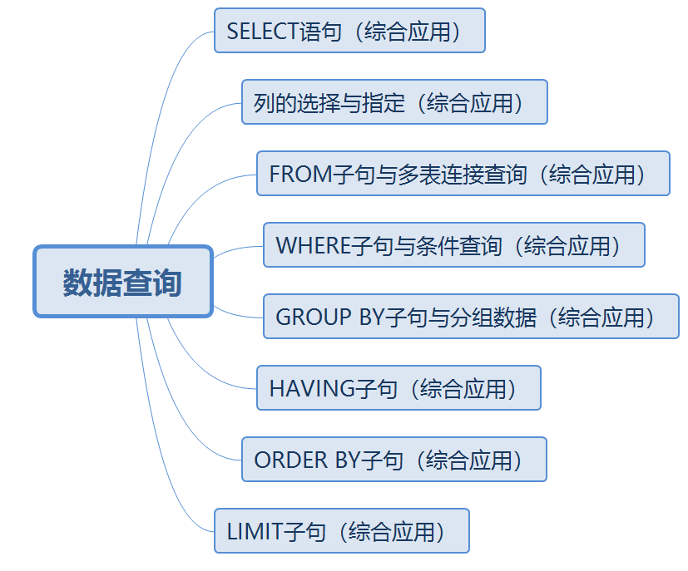
4.5 数据查询
本节知识点：

Slide 47
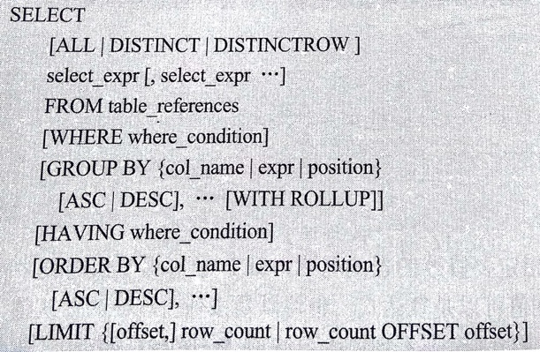
SQL概述
4.5.1 SELECT语句
MySQL预备知识
4.5 数据查询
数据定义
SQL与关系数据库基本操作
数据更新
知识点1：SELECT语句（综合应用）
数据查询
视图
输出的字段
数据的来源
数据的选择条件
对检索到的记录进行分组
指定组的选择条件
对查询的结果进行排序
限制行数
SELECT语句
列的选择与指定
FROM子句
WHERE子句
GROUP BY子句
HAVING子句
ORDER BY子句
LIMIT子句

Slide 48
SQL概述
4.5.1 SELECT语句
MySQL预备知识
4.5 数据查询
数据定义
SQL与关系数据库基本操作
数据更新
知识点1：SELECT语句（综合应用）
数据查询
视图
子句 | 说明 | 是否必须使用
SELECT | 要返回的列或表达式 | 是
FROM | 从中检索数据的表 | 仅在从表选择数据时使用
WHERE | 行级过滤 | 否
GROUP BY | 分组说明 | 仅在按组计算聚合时使用
HAVING | 组级过滤 | 否
ORDER BY | 输出排序顺序 | 否
LIMIT | 要检索的行数 | 否
SELECT语句
列的选择与指定
FROM子句
WHERE子句
GROUP BY子句
HAVING子句
ORDER BY子句
LIMIT子句

Slide 49
SQL概述
4.5.2.1 选择指定的列
MySQL预备知识
4.5 数据查询
数据定义
SQL与关系数据库基本操作
数据更新
知识点2：列的选择与指定（综合应用）
数据查询
视图
选择指定的列
查询数据库mysql_sest的表customers中各个客户的姓名、性别和地址信息
mysql> SELECT cust_name,cust_sex,cust_address
-> FROM mysql_test.customers;
SELECT语句
列的选择与指定
FROM子句
WHERE子句
GROUP BY子句
HAVING子句
ORDER BY子句
LIMIT子句

Slide 50
SQL概述
4.5.2.1 选择指定的列
MySQL预备知识
4.5 数据查询
数据定义
SQL与关系数据库基本操作
数据更新
知识点2：列的选择与指定（综合应用）
数据查询
视图
选择全部的信息
查询数据库mysql_sest的表customers中各个客户的所有信息
mysql> SELECT * FORM mysql_test.customers;
SELECT语句
列的选择与指定
FROM子句
WHERE子句
GROUP BY子句
HAVING子句
ORDER BY子句
LIMIT子句

Slide 51
SQL概述
4.5.2.2 选择指定的列
MySQL预备知识
4.5 数据查询
数据定义
SQL与关系数据库基本操作
数据更新
知识点2：列的选择与指定（综合应用）
数据查询
视图
定义并使用列的别名
column_name [AS] column_alias
SELECT语句
列的选择与指定
FROM子句
WHERE子句
GROUP BY子句
HAVING子句
ORDER BY子句
LIMIT子句

Slide 52
SQL概述
4.5.2.2 定义并使用列的别名
MySQL预备知识
4.5 数据查询
数据定义
SQL与关系数据库基本操作
数据更新
知识点2：列的选择与指定（综合应用）
数据查询
视图
定义并使用列的别名
mysql> SELECT cust_name,cust_address AS 地址,cust_contact
-> FROM mysql_test.customers;
SELECT语句
列的选择与指定
FROM子句
WHERE子句
GROUP BY子句
HAVING子句
ORDER BY子句
LIMIT子句

Slide 53
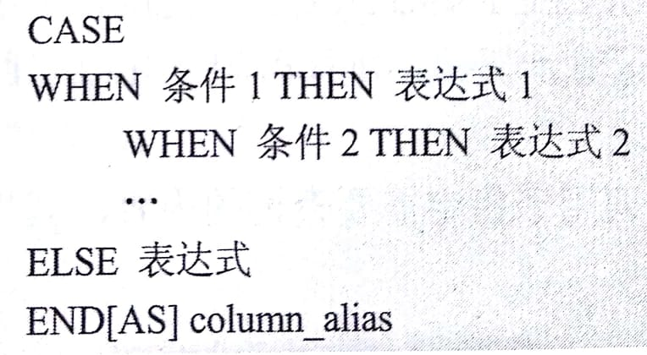
SQL概述
4.5.2.3 替换查询结果集中的数据
MySQL预备知识
4.5 数据查询
数据定义
SQL与关系数据库基本操作
数据更新
知识点2：列的选择与指定（综合应用）
数据查询
视图
替换查询结果集中的数据
SELECT语句
列的选择与指定
FROM子句
WHERE子句
GROUP BY子句
HAVING子句
ORDER BY子句
LIMIT子句

Slide 54
SQL概述
4.5.2.3 替换查询结果集中的数据
MySQL预备知识
4.5 数据查询
数据定义
SQL与关系数据库基本操作
数据更新
知识点2：列的选择与指定（综合应用）
数据查询
视图
替换查询结果集中的数据
示例：查询数据库mysql_test的表customers中客户的cust_name列和cust_sex列，要求判断结果集中cust_sex列的值，如果该列的值为M，则显示输出“男”，否则为“女”，同事在结果集的显示中将cust_sex列用别名“性别”标注。
mysql> SELECT cust_name,
-> CASE
-> WHEN cust_sex=‘M’THEN’男’
-> ELSE’女’
-> END AS 性别
-> FROM mysql_test.customers;
SELECT语句
列的选择与指定
FROM子句
WHERE子句
GROUP BY子句
HAVING子句
ORDER BY子句
LIMIT子句

Slide 55
SQL概述
4.5.2.4 计算列值
MySQL预备知识
4.5 数据查询
数据定义
SQL与关系数据库基本操作
数据更新
知识点2：列的选择与指定（综合应用）
数据查询
视图
计算列值
举个栗子：查询数据库mysql_test的表customers中每个客户的cust_name列、cust_sex列，以及对cust_id列加上数字100后的值
mysql> SELECT cust_name,cust_sex,cust_id+100
-> FROM mysql_test.customers;
SELECT语句
列的选择与指定
FROM子句
WHERE子句
GROUP BY子句
HAVING子句
ORDER BY子句
LIMIT子句

Slide 56
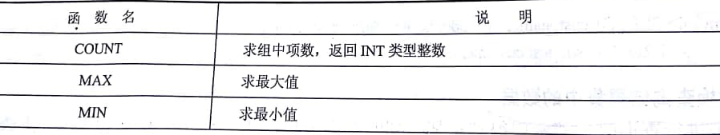
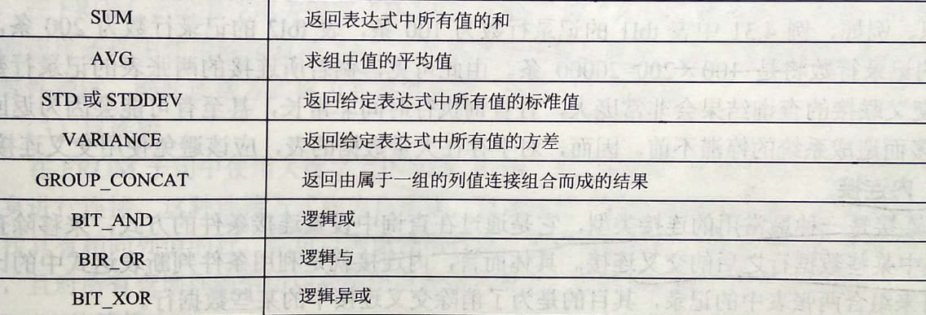
SQL概述
4.5.2.5 聚合函数
MySQL预备知识
4.5 数据查询
数据定义
SQL与关系数据库基本操作
数据更新
知识点2：列的选择与指定（综合应用）
数据查询
视图
GROUP BY
聚合函数
逻辑与
逻辑或
SELECT语句
列的选择与指定
FROM子句
WHERE子句
GROUP BY子句
HAVING子句
ORDER BY子句
LIMIT子句

Slide 57
练习题
1、使用SQL语句进行查询操作时，若希望查询出全部存在的元组，一般使用的保留字是（ ）。 单选题
A:Unique
B:Except
C:Distinct
D:All

Slide 58
练习题
1、使用SQL语句进行查询操作时，若希望查询出全部存在的元组，一般使用的保留字是（ A ）。 单选题
A:Unique
B:Except
C:Distinct
D:All

Slide 59
练习题
2、SELECT语句的子句中，仅在按组计算聚合时使用的是（ ）。 单选题
A:FROM
B:WHERE
C:GROUP BY
D:ORDER BY

Slide 60
练习题
2、SELECT语句的子句中，仅在按组计算聚合时使用的是（ C ）。 单选题
A:FROM
B:WHERE
C:GROUP BY
D:ORDER BY

Slide 61
练习题
3、查询数据库mysql_test的表customers中各个客户的所有信息，写出相应SQL语句。 设计题

Slide 62
练习题
3、查询数据库mysql_test的表customers中各个客户的所有信息，写出相应SQL语句。 设计题
mysql> SELECT * FROM mysql_test.customers;

Slide 63
练习题
4、聚合函数通常是数据库系统中一类系统（ ）。 填空题

Slide 64
练习题
4、聚合函数通常是数据库系统中一类系统（内置函数）。 填空题

Slide 65
练习题
5、在数据查询时，替换查询结果集中的数据需要用到（ ）表达式。 填空题

Slide 66
练习题
5、在数据查询时，替换查询结果集中的数据需要用到（ CASE ）表达式。 填空题

Slide 67
练习题
6、查询数据库mysql_test的表customers中客户的cust_name列和cust_sex列，要求判断结果集中cust_sex列的值，如果该列的值为M，则显示输出“男”，否则为“女”，同时在结果集的显示中将cust_sex列用别名“性别”标注。写出SQL语句。 设计题

Slide 68
练习题
6、查询数据库mysql_test的表customers中客户的cust_name列和cust_sex列，要求判断结果集中cust_sex列的值，如果该列的值为M，则显示输出“男”，否则为“女”，同时在结果集的显示中将cust_sex列用别名“性别”标注。写出SQL语句。 设计题
mysql> SELECT cust_name,
-> CASE
-> WHEN cust_sex=‘M’THEN’男’
-> ELSE’女’
-> END AS 性别
-> FROM mysql_test.customers;

Slide 69
练习题
8、下列选项中用来表示求组中项数的聚合函数是（ ）。 单选题
A:COUNT
B:SUM
C:AVG
D:STD

Slide 70
练习题
8、下列选项中用来表示求组中项数的聚合函数是（ A ）。 单选题
A:COUNT
B:SUM
C:AVG
D:STD

Slide 71
SQL概述
4.5.3.1 交叉连接
MySQL预备知识
4.5 数据查询
数据定义
SQL与关系数据库基本操作
数据更新
知识点3：FROM子句与多表连接查询（综合应用）
数据查询
视图
交叉连接，又称笛卡尔积
tb1
1
2
3
tb2
10
20
30
mysql> SELECT * FROM tbl1 CROSS JOIN tbl2;
mysql> SELECT * FROM tbl1,tbl2;
SELECT语句
列的选择与指定
FROM子句
WHERE子句
GROUP BY子句
HAVING子句
ORDER BY子句
LIMIT子句

Slide 72
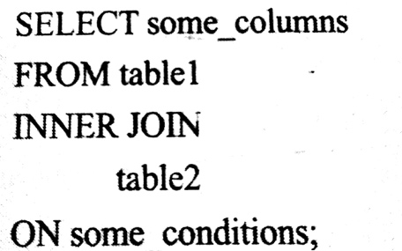
SQL概述
4.5.3.2 内连接
MySQL预备知识
4.5 数据查询
数据定义
SQL与关系数据库基本操作
数据更新
知识点3：FROM子句与多表连接查询（综合应用）
数据查询
视图
内连接
[<table1>.]<列名或列别名><比较运算符>[<table2>.]<列名或列别名>
SELECT语句
列的选择与指定
FROM子句
WHERE子句
GROUP BY子句
HAVING子句
ORDER BY子句
LIMIT子句

Slide 73
SQL概述
4.5.3.2 内连接
MySQL预备知识
4.5 数据查询
数据定义
SQL与关系数据库基本操作
数据更新
知识点3：FROM子句与多表连接查询（综合应用）
数据查询
视图
内连接
示例：根据学生基本信息登记表tb_student和学生成绩表tb_score，使用内连接查询每个学生及其选课成绩的详细信息。
mysql>SELECT*
->FROM tb_student INNER JOIN tb_score
->ON tb_student.studentNo=tb_score.studentNo
SELECT语句
列的选择与指定
FROM子句
WHERE子句
GROUP BY子句
HAVING子句
ORDER BY子句
LIMIT子句

Slide 74
SQL概述
4.5.3.3 外连接
MySQL预备知识
4.5 数据查询
数据定义
SQL与关系数据库基本操作
数据更新
知识点3：FROM子句与多表连接查询（综合应用）
数据查询
视图
外连接
1、左外连接：在FROM子句中使用关键字LEFT OUTER JOIN或LEFT JOIN
2、右外连接：在FROM子句中使用关键字RIGHT OUTER JOIN或RIGHT JOIN
SELECT语句
列的选择与指定
FROM子句
WHERE子句
GROUP BY子句
HAVING子句
ORDER BY子句
LIMIT子句

Slide 75
SQL概述
4.5.3.3 外连接
MySQL预备知识
4.5 数据查询
数据定义
SQL与关系数据库基本操作
数据更新
知识点3：FROM子句与多表连接查询（综合应用）
数据查询
视图
外连接
示例：根据学生基本信息登记表tb_student和学生成绩表tb_score，使用左外连接查询每个学生及其选课成绩的详细信息。
mysql>SELECT*
->FROM tb_studentLEFT JOINtb_score
->ON tb_student.studentNo=tb_score.studentNo;
SELECT语句
列的选择与指定
FROM子句
WHERE子句
GROUP BY子句
HAVING子句
ORDER BY子句
LIMIT子句

Slide 76
练习题
1、交叉连接又称（ ）。 填空题

Slide 77
练习题
1、交叉连接又称（笛卡尔积）。 填空题

Slide 78
练习题
2、SELECT语句的查询对象是由（ FROM ）子句指定的，可根据用户的查询需求实现单表或多表查询。 填空题

Slide 79
练习题
3、关于内连接的使用，可以将一个表与它本身进行连接，这种连接方式称为（ ）。 单选题
A:自连接
B:等值连接
C:非等值连接
D:交叉连接

Slide 80
练习题
3、关于内连接的使用，可以将一个表与它本身进行连接，这种连接方式称为（ A ）。 单选题
A:自连接
B:等值连接
C:非等值连接
D:交叉连接

Slide 81
练习题
4、SELECT操作使用“连接”运算的连接方式不包括（ ）。 单选题
A:交叉连接
B:内连接
C:串行连接
D:外连接

Slide 82
练习题
4、SELECT操作使用“连接”运算的连接方式不包括（ C ）。 单选题
A:交叉连接
B:内连接
C:串行连接
D:外连接

Slide 83
练习题
5、假设数据库中有两张表，分别是tbl1和tbl2，现要求输出这两张表执行交叉连接后的所有数据集，写出相应的SQL语句。 设计题

Slide 84
练习题
5、假设数据库中有两张表，分别是tbl1和tbl2，现要求输出这两张表执行交叉连接后的所有数据集，写出相应的SQL语句。 设计题
mysql> SELECT * FROM tbl1 CROSS JOIN tbl2;

Slide 85
练习题
6、写出在MySQL中，内连接的语法格式。 简答题

Slide 86
练习题
6、写出在MySQL中，内连接的语法格式。 简答题

Slide 87
练习题
7、简述左外连接和右外连接的区别。 简答题

Slide 88
练习题
7、简述左外连接和右外连接的区别。 简答题
左外连接：也称左连接。以左表为基表，在FROM子句中使用关键字“LEFT OUTER JOIN”或关键字“LEFT JOIN”来连接两张表。 右外连接：也称右连接。以右表为基表，在FROM子句中使用关键字“RIGHT OUTER JOIN”或关键字“RIGHT JOIN”来连接两张表。

Slide 89
练习题
8、关于内连接的使用，如若在ON子句的连接条件中使用运算符“=”，则此连接方式为（ ）。 填空题

Slide 90
练习题
8、关于内连接的使用，如若在ON子句的连接条件中使用运算符“=”，则此连接方式为（等值连接）。 填空题

Slide 91

答 疑 时 间

Slide 92
THANK YOU

